Slide 1
ISO/IEC 27001
Prof. Esp. Pedro Miho

Slide 2
ISO 27001
A ISO/IEC 27001 é uma norma internacional que estabelece requisitos para um Sistema de Gestão da Segurança da Informação (SGSI). Ela foi desenvolvida para ajudar organizações a protegerem suas informações de forma sistemática e eficaz, com base em processos, políticas e controles de segurança.
O objetivo da ISO 27001 é garantir a confidencialidade, integridade e disponibilidade das informações, reduzindo riscos e prevenindo incidentes de segurança.

Slide 3
A ISO 27001 é obrigatória ?
A ISO/IEC 27001 não é obrigatória por lei — ou seja, nenhuma empresa é obrigada a adotá-la, a menos que haja uma exigência contratual ou regulatória específica.
Somente as organizações que desejam se certificar na ISO 27001 precisam seguir todos os requisitos da norma e passar por uma auditoria de certificação. A certificação é como um "selo" que demonstra ao mercado que a empresa tem um Sistema de Gestão da Segurança da Informação estruturado e confiável.

Slide 4
Informação e Segurança

Slide 5
Dados x Informação x Conhecimento x Inteligência
Dados
Conhecimento
Os dados são fatos brutos e isolados, sem contexto
Belo Horizonte tem o maior salário entre as cidades analisadas, enquanto São Paulo apresenta o menor. Através de análises, o conhecimento gerou reflexões e conclusões que as informações isoladas não conseguem oferecer.
Informação
Sabedoria
Informação é o resultado da organização e identificação de dados.
Um programador recém-formado, ao aplicar conhecimento adquirido e sua Inteligência, pode decidir se mudar para Belo Horizonte em busca de um emprego com um salário maior.

Slide 6
O que é Informação ?
Informação é um dado que possui significado dentro de um determinado contexto, tornando-se útil para quem o recebe.
Informação
Dado
Contexto

Slide 7
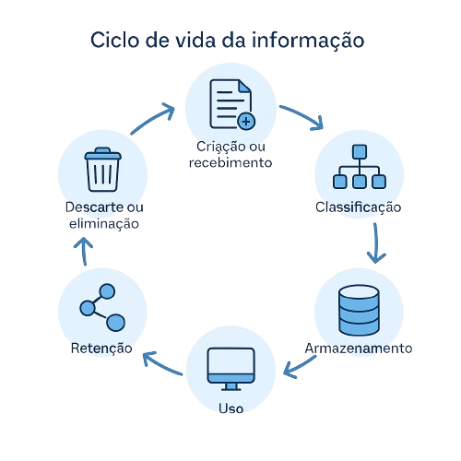
Ciclo de vida da informação
Criação ou Recebimento
A informação é gerada internamente (ex: relatório, e-mail, contrato) ou recebida de fontes externas (ex: cliente, fornecedor).
Classificação
A informação é analisada e classificada com base em sua sensibilidade, valor e criticidade. Por exemplo: pública, confidencial, restrita.
Armazenamento
A informação é armazenada de forma física (papel, pastas) ou digital (banco de dados, nuvem), garantindo acesso seguro e organizado.
Uso
A informação é acessada, consultada ou manipulada por usuários autorizados, sempre conforme as políticas de segurança da organização.

Slide 8
Ciclo de vida da informação
Compartilhamento
Pode ser transmitida para outras pessoas, setores ou até para fora da empresa — com controle sobre quem pode receber e como será protegida.
Retenção
A informação é mantida pelo tempo necessário, de acordo com normas internas, requisitos legais ou regulatórios.
Descarte ou Eliminação
Quando não é mais necessária, a informação deve ser descartada de forma segura, garantindo que não possa ser recuperada ou usada indevidamente.

Slide 9
Importância da SI no ciclo de vida da informação
A segurança da informação não é um evento isolado, mas sim um processo contínuo que deve ser aplicado em todas as fases do ciclo de vida da informação — desde sua criação até o descarte. Essa abordagem abrangente tem como objetivo proteger os dados contra acessos não autorizados, perdas, alterações indevidas e indisponibilidade, Para isso, são considerados três pilares fundamentais:
Confidencialidade: Garante que a informação seja acessada apenas por pessoas autorizadas, protegendo dados sensíveis contra vazamentos e usos indevidos.
Integridade: Assegura que a informação se mantenha exata, completa e confiável durante todo o seu ciclo, prevenindo alterações não autorizadas ou acidentais.
Disponibilidade: Garante que a informação esteja acessível sempre que necessária, sem interrupções, para os usuários ou sistemas autorizados.

Slide 10


Valor da Informação para as Empresas
A Uber, a maior empresa de transporte do mundo, não possui carros. Seu ativo mais valioso é a informação: dados de motoristas, usuários e rotas.
O Facebook, uma das maiores redes sociais do mundo, não cria conteúdo. Seu valor está nas informações dos usuários e em como essas informações são usadas.

Slide 11
Valor da Informação para as Empresas
Eu sei onde a demanda por corridas vai aumentar, e consigo mover motoristas antes mesmo dos pedidos chegarem!
Eu entendo o que prende a atenção das pessoas e uso isso para mostrar conteúdos e anúncios no momento certo!

Slide 12
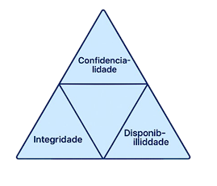
O que é a Segurança da Informação ?
A segurança da informação é um conjunto de práticas, políticas e tecnologias adotadas para proteger os dados e as informações de uma organização contra acessos não autorizados, vazamentos, alterações indevidas, perdas ou indisponibilidades, Seu principal objetivo é garantir a proteção das informações, preservando três pilares fundamentais:

Slide 13
Ameaças e Riscos

Slide 14
Falando sobre o Risco
O risco é a possibilidade de um evento impactar negativamente os objetivos de uma organização ou de uma pessoa. Em outras palavras, o risco está relacionado à probabilidade de ocorrência de um evento indesejado, o qual pode resultar em dano ou prejuízo. Esse conceito envolve a combinação de fatores como a chance de o evento acontecer e o impacto que ele pode causar caso se concretize.
Risco
Consequência
Probabilidade

Slide 15


Exemplo
Risco
Consequência
Probabilidade
Probabilidade: Baixa
Consequência: Baixa
Risco: Baixo

Slide 16
Exemplo
Risco
Consequência
Probabilidade
Probabilidade: Alta
Consequência: Muito Baixa
Risco: Baixo

Slide 17

Exemplo
Risco
Consequência
Probabilidade
Probabilidade: Baixa
Consequência: Alto
Risco: Alto

Slide 18
Exemplo
Risco
Consequência
Probabilidade
Probabilidade: Alta
Consequência: Alta
Risco: Alto

Slide 19
No contexto da Segurança da Informação
O risco na segurança da informação refere-se à probabilidade de uma ameaça explorar uma vulnerabilidade e causar dano à informação ou aos sistemas de uma organização. Isso pode resultar na perda, modificação, vazamento ou indisponibilidade dos dados, afetando diretamente os objetivos da organização.
Ameaças: A ameaça é qualquer coisa que possa explorar uma vulnerabilidade para causar dano.
Vulnerabilidades: A vulnerabilidade é uma fraqueza em um sistema de segurança que pode ser explorada por uma ameaça.
Controles: O controle de risco na segurança da informação envolve medidas e estratégias para reduzir ou eliminar riscos, minimizando a exposição a ameaças e vulnerabilidades.

Slide 20


Tipos de Ameaças
Colaboradores mal treinados
Colaboradores curiosos
Colaboradores negligentes
Não Intencional
Humanas
- Internas
- Externas
Colaboradores desonestos
Colaboradores insatisfeitos
Hackers/Hacktivistas
Cibercriminosos
Intencional

Slide 21



Tipos de Ameaças
Tempestades
Furacões
Terremotos
Naturais
Não Humanas
- Internas
- Externas
Fogo/Explosão
Acidentes
Falha na infraestrutura física
Físicas
Falha/Defeito em equipamentos
Erros de software
Falha de rede de comunicação
Tecnológicas

Slide 22
Danos e Impactos
Quando um risco se concretiza, ele pode causar diversos danos e impactos negativos para a organização. Esses efeitos vão além do aspecto técnico e podem comprometer seriamente os objetivos do negócio. Os danos podem ser classificados em diretos e indiretos, conforme sua natureza e alcance:
Danos Diretos: São imediatos e mensuráveis, como a perda de dados, interrupção de sistemas, prejuízos financeiros, vazamento de informações.
Danos Indiretos: Aparecem a médio e longo prazo, após o dano direto se concretizar, incluindo danos à reputação, perda de confiança, queda na produtividade, redução da competitividade e perda de oportunidades futuras.

Slide 23

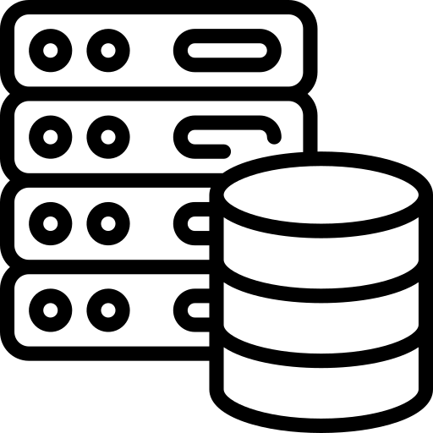

Exemplo prático
Imagine que o servidor principal de uma empresa sofre um incêndio e é totalmente destruído. O sistema de backup, por sua vez, está desatualizado há uma semana, o que significa que todos os dados gerados nesse período foram perdidos.
Danos Diretos
Destruição do equipamento
Perda da informação
Danos Indiretos
Custos com hora-extra para recuperação dos dados
Danos à reputação
Queda de produtividade
Perda de oportunidade de negócios
Possíveis multas e penalidades legais
Server Principal
Server Backup

Slide 24
Gestão de Riscos
A gestão de riscos, segundo a família de normas ISO/IEC 27000, especialmente a ISO/IEC 27001, é um processo sistemático para identificar, avaliar e tratar riscos relacionados à segurança da informação, com o objetivo de preservar a confidencialidade, integridade e disponibilidade das informações.

Slide 25
Processo de Gestão de Riscos
O processo de gestão de risco inclui:
Estabelecimento do contexto: Definir os ativos a serem protegidos, os objetivos de segurança e o escopo do sistema de gestão da segurança da informação (SGSI).
Identificação de riscos: Reconhecer ameaças, vulnerabilidades e os ativos afetados.
Avaliação/Análise de riscos de riscos: Analisar a probabilidade e o impacto dos riscos identificados, classificando-os por criticidade.
Tratamento de riscos: Selecionar e aplicar controles (baseados no Anexo A da ISO/IEC 27001) para mitigar, transferir, aceitar ou eliminar os riscos.
Aceitação de riscos: Determinar se o risco residual é aceitável para a organização.
Monitoramento e revisão: Acompanhar continuamente os riscos, a eficácia dos controles e atualizar o processo sempre que necessário.
Comunicação: Garantir que as partes interessadas estejam informadas sobre os riscos e suas ações de tratamento.
A gestão de riscos é parte essencial do Sistema de Gestão da Segurança da Informação (SGSI), e sua eficácia é fundamental para manter a conformidade com a norma ISO/IEC 27001.

Slide 26
Análise de riscos
A análise de riscos é a etapa do processo de gestão de riscos responsável por identificar, compreender e estimar os riscos que podem comprometer a segurança da informação em uma organização, possuindo as análises quantitativas e qualitativas:
Análise Quantitativa
A análise quantitativa de riscos busca mensurar os riscos com base em valores numéricos e financeiros. Ela utiliza dados objetivos para calcular:
Probabilidade (frequência) de um evento ocorrer.
Impacto financeiro estimado caso o evento aconteça.
Exemplo:
Há uma chance de 10% por ano de um ataque causar um prejuízo de R$ 500.000,00.

Slide 27
Análise de riscos
A análise de riscos é a etapa do processo de gestão de riscos responsável por identificar, compreender e estimar os riscos que podem comprometer a segurança da informação em uma organização, possuindo as analises quantitativas e qualitativas:
Análise Quantitativa
A análise qualitativa de riscos classifica os riscos com base em critérios subjetivos, como:
Baixo, médio ou alto risco.
Escalas para probabilidade e impacto.
Matriz de risco
Exemplo:
Um ataque de phishing tem alta probabilidade e impacto médio.

Slide 28
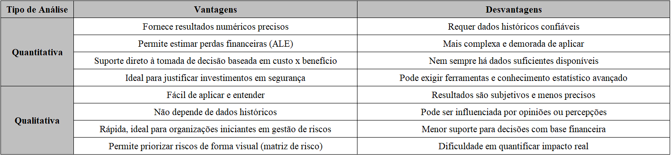
Vantagens x Desvantagens
A análise de riscos pode ser feita de forma quantitativa ou qualitativa, dependendo das necessidades da organização. A análise quantitativa fornece resultados precisos, mas exige dados confiáveis e ferramentas avançadas. Já a análise qualitativa é mais simples e rápida, ideal para iniciantes, mas seus resultados são subjetivos e menos precisos. A tabela a seguir resume as vantagens e desvantagens de cada abordagem.

Slide 29
Exemplo prático
Um consultor está avaliando o nível de risco de um dos servidores da empresa ser impactado por um incêndio. Durante a inspeção do ambiente físico onde o servidor está instalado, ele constatou a ausência de um sistema automatizado de detecção e combate a incêndios. No local, há apenas um extintor comum disponível, o que pode não ser suficiente para conter um incidente mais grave.

Slide 30
Exemplo prático
Ocorrências de Incêndio na Região (últimos 5 anos)
Não ocorreram incêndios na empresa
Valor do Servidor (hardware + software licenciados instalados)
Estimativa de custo de reposição: R$ 45.000,00
Valor estimado da perda por indisponibilidade de 5 dias
Custo médio diário com parada de sistemas críticos: R$ 12.000,00
Perda estimada em 5 dias: R$ 60.000,00
Impacto na reputação da empresa
Perda de confiança dos clientes
Danos à imagem institucional
Possível exposição negativa na mídia

Slide 31
Análise Quantitativa
Ameaça | Probabilidade | Impacto | Nível de risco
Servidor destruído por incêndio | 1,3 | R$ 105.000,00 | R$ 136.500,00
Vamos usar uma escala numérica de 0 a 5
Somar todos os custos diretos e indiretos.
Multiplicar o valor do impacto pela a probabilidade.

Slide 32
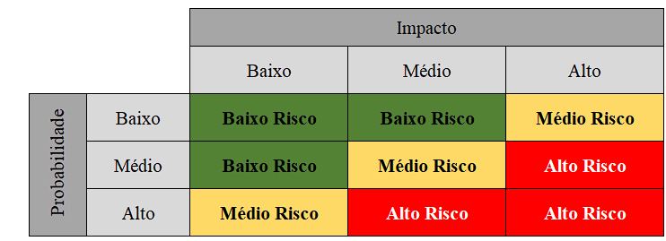
Análise Qualitativa
Ameaça | Probabilidade | Impacto | Nível de risco
Servidor destruído por incêndio | Baixa | Alto | Médio
Nível de risco:
Baixo
Médio
Alto
Nível de risco:
Baixo
Médio
Alto

Slide 33
Tratamento de risco
O tratamento de risco é a fase da gestão de riscos em que são definidas e aplicadas medidas para reduzir os riscos identificados a níveis aceitáveis, alinhando-se aos objetivos do negócio e às diretrizes das normas ISO/IEC 27001 e 27005.
Reduzir – Aplicação de um controle para que o risco seja reavaliado com aceitável
Evitar – Deixar de executar a atividade de risco
Transferir – Transferir o risco para outra entidade
Aceitar – Aceitar o risco como está

Slide 34
Tratamento de Riscos com Controles de Segurança
Os riscos na segurança da informação são tratados por meio da implementação de controles, que são medidas técnicas, administrativas ou físicas adotadas para reduzir a probabilidade de ocorrência de uma ameaça ou minimizar seus impactos. Esses controles são selecionados a partir de:
Desenvolvidos levando em consideração as capacidades atuais da organização (Equipe, Ferramentas, Prazos, Orçamento)
Estruturados conforme a importância e a sensibilidade dos dados a serem protegidos
Compatíveis com exigências externas, como normas legais, contratos e políticas regulatórias
Definidos com base nos limites de risco que a organização está disposta a assumir

Slide 35
Tipos de Controles de Segurança
Os controles de segurança da informação podem ser classificados de acordo com sua função no processo de proteção dos ativos. Entre os principais, destacam-se:
Controles de Dissuasão
São aqueles implementados com o objetivo de inibir comportamentos indevidos antes que aconteçam, desestimulando ações maliciosas. Eles funcionam como um aviso de que medidas de segurança estão presentes e que há consequências para quem violá-las.
Exemplos:
Políticas para segurança da informação
Conscientização, educação e treinamento em segurança da informação

Slide 36
Tipos de Controles de Segurança
Os controles de segurança da informação podem ser classificados de acordo com sua função no processo de proteção dos ativos. Entre os principais, destacam-se:
Controles de Detecção
Esses controles têm como função identificar atividades anômalas ou não autorizadas, permitindo que a organização reaja rapidamente. São essenciais para perceber ataques ou falhas em andamento.
Exemplos:
Registro de eventos
Proteção de informações de log
Relato de eventos de segurança da informação

Slide 37
Tipos de Controles de Segurança
Os controles de segurança da informação podem ser classificados de acordo com sua função no processo de proteção dos ativos. Entre os principais, destacam-se:
Controles de Repressão
Agir contra ações maliciosas ou atividades não autorizadas já identificadas, reduzindo seus efeitos ou impedindo que se propaguem.
Exemplos:
Resposta a incidentes de segurança
Monitoramento de segurança da informação
Controle de acesso físico

Slide 38
Tipos de Controles de Segurança
Os controles de segurança da informação podem ser classificados de acordo com sua função no processo de proteção dos ativos. Entre os principais, destacam-se:
Controles de Correção
Restaurar os ativos e processos após um incidente, corrigindo vulnerabilidades e prevenindo recorrências.
Exemplos:
Cópias de segurança (backup)
Planejamento da continuidade do negócio

Slide 39
Tipos de Controles de Segurança
Os controles de segurança da informação podem ser classificados de acordo com sua função no processo de proteção dos ativos. Entre os principais, destacam-se:
Controles de Avaliação
Avaliar e revisar constantemente os sistemas e controles de segurança para identificar vulnerabilidades, permitindo que a organização tome medidas corretivas antes de incidentes ocorrerem, garantindo que as práticas de segurança sejam eficazes e alinhadas às necessidades de proteção.
Exemplos:
Auditoria e monitoramento de controles
Revisão de políticas e controles de segurança

Slide 40
Estratégias de risco
O tratamento de riscos visa reduzir sua probabilidade ou impacto, tornando-os aceitáveis para a organização. Isso é feito por meio de estratégias de controle que alinham os riscos aos critérios de segurança e recursos disponíveis. O objetivo é proteger a organização, garantir conformidade e manter a continuidade dos negócios.
Reduzir – Aplicação de um controle para que o risco seja reavaliado com aceitável
Evitar – Deixar de executar a atividade de risco
Transferir – Transferir o risco para outra entidade
Aceitar – Aceitar o risco como está

Slide 41
Exemplo de estratégias de risco
Quais seriam os controles de segurança que poderiam ser aplicados para tratar o risco de um incêndio em um dos seus servidores
Reduzir – Sistema de detecção e combate a incêndio
Evitar – Migrar o servidor para a nuvem
Transferir – Contratar um seguro contra incêndio ou Migrar o servidor para a nuvem
Aceitar – Simplesmente registrar o aceite do risco
O risco residual é o risco que sobra após a implementação dos controles e também precisa ser aceito.

